Slide 1
Programação Orientada a Objeto
Introdução

Slide 2
Conteúdo
Unidade 1: Introdução.
Paradigmas de programação.
Introdução ao Java.
Variáveis e Tipos Primitivos
Controle de Fluxo.
Entrada e saída de dados.
Unidade 2: Criando classes em Java.
Modelos.
Classe e Objetos.
Atributos de objeto.
Métodos de objeto.
Construtores
Sobrecarga
Unidade 3: Criando classes em Java Part II.
Encapsulamento (publico e privado).
Referência como parâmetro.
Array.
Atributos de Classe.
Métodos de Classe.
Unidade 4: Reutiliza de classes.
Herança.
Sobreposição.
Polimorfismo.
Modificadores de acesso ( Cont.).
Classe abstratas
Interfaces
Unidade 5: Exceção e Controle de Erros.
Controle de exceções.
Tipos de exceções
Lançamento de exceções
Criação de exceções
Unidade 6: Bibliotecas Java.
String (java.lang)
Collections
Swing

Slide 3





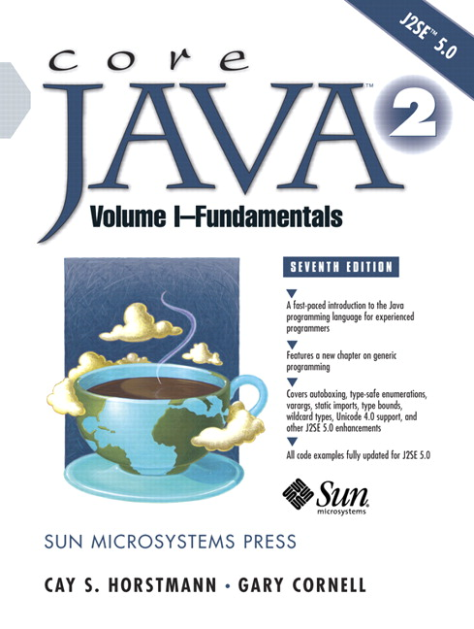
Livros
Apostilas
Livros

Slide 4
Paradigmas de Programação
Paradigmas
    São técnicas ou estilos de programação utilizado para a resolução de problemas
  Alguns tipos de paradigmas
    Imperativo
      Feito por comandos que possuem efeitos mensuráveis no programa.
      Ordens escritas na sequência que deve ser seguida.
      Ex: programas feitos em na disciplina de técnicas de programação.
    Procedural
      Vários comandos são agrupados em bloco, procedures.
      O blocos poder ser executados em várias partes do programa
    Orientado a Objeto:
      Mais utilizado na última década.
      Baseado em objetos que possuem atributos e métodos.

Slide 5
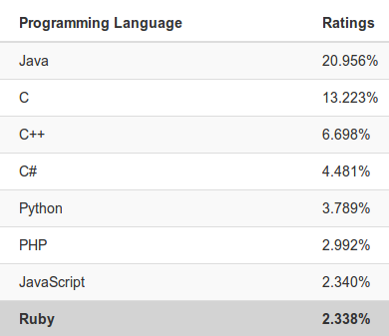
Java
Linguagem Orientada a Objetos
  Primordiais
    Simula (1967)
    Smalltalk
  Puramente OO:
    Eiffel,
    Rubby
  Principalmente OO:
    C++
    Java
    C#
Ranking das linguagens em 2016.
Fonte:TIOBE

Slide 6
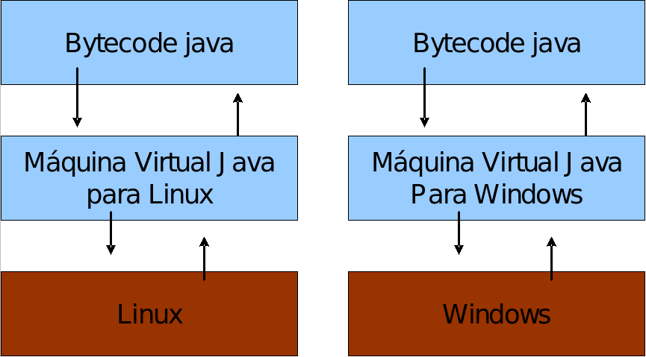
Introdução ao Java
Histórico
  http://oracle.com.edgesuite.net/timeline/java/
Características
  Máquina Virtual
    Compile uma vez e rode em qualquer lugar.
    Java Virtual Machine (JVM).

Slide 7
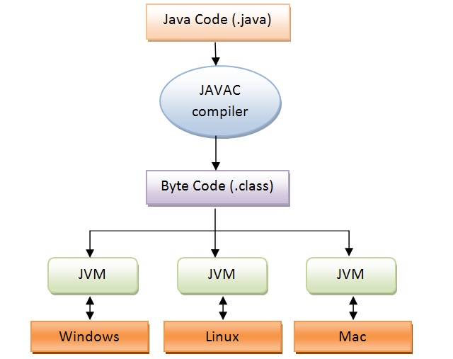
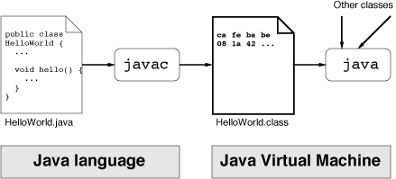
Introdução ao Java
JVM

Slide 8
Introdução ao Java
Primeiro programa
  Imprime uma linha simples.
Nome da classe
Função main
Parâmetros do método.
class MeuPrograma {
public static void main(String[] args) {
System.out.println("Minha primeira aplicação Java!");
}
}
Método de exibir na tela
class NomeDaClasse {
public static void main(String[] args) {
comandos;
}
}

Slide 9
Introdução ao Java
Primeiro programa
  Observações
    O nome do arquivo de conter o mesmo nome da classe
    O nome do arquivo de conter a extensão .java
      Exemplo: MeuPrograma.java
    Letras maiúsculas e minusculas são levadas em consideração.
      MeuPrograma.java, Meuprograma.java e meuPrograma.java são todos nomes diferentes.
    Os nomes das classes devem ter a letra inicial de cada nome em maiúscula. (Convenção)
      MeuPrograma.java (correto)
      Meuprograma.java (errado)
      meuPrograma.java (errado)
      meuprograma.java (errado)

Slide 10
Introdução ao Java
Execução
$ javac MeuPrograma.java
$ java MeuPrograma
Minha primeira aplicação Java!
Exeplicação
  javac é o compilador java que irar criar o bytecode.
    Ao executar javac MeuPrograma.java o bytecode MeuPrograma.class é criado.
  java é a máquina virtual java que executa o bytecode gerado.
    Ao executar java MeuPrograma o bytecode MeuPrograma.class é executado.

Slide 11
Introdução ao Java
Vamos praticar
  Crie um programa em java que exiba o seu nome.

Slide 12
Exercício de casa
Exercício de casa
  Procure um colega, algum conhecido, ou na internet um projeto em Java. Descubra porque Java foi escolhido como tecnologia do projeto. O que é importante para esse projeto e o que acabou fazendo do Java a melhor escolha?
  Um arquivo fonte Java deve sempre ter a extensão .java , ou o compilador o rejeitará. Além disso, existem algumas outras regras na hora de dar o nome de um arquivo Java. Experimente gravar o código deste capítulo com OutroNome.java ou algo similar. Compile e verifique o nome do arquivo gerado. Como executar a sua aplicação?

Slide 13
Variáveis primitivas
Dentro de um bloco podemos criar variáveis.
  Bloco:
    São partes do código delimitado por '{' '}'.
  Declaração das variáveis:
      tipoDaVariavel nomeDaVariavel;
    Exemplo:
      int idade;
      Variável do tipo inteiro com o nome idade.

Slide 14
Variáveis primitivas
Exemplo:
Observações:
  As atribuições de valores são feitas pelo '='.
  O método System.out.println pode receber qualquer tipo como argumento.
  Cada tipo possui um conjunto de operações possíveis.
  Comentários são '//' ou /* comentario */.
class TestaIdade {
public static void main(String[] args) {
// imprime a idade
int idade = 20;
System.out.println(idade);
// gera uma idade no ano seguinte
int idadeNoAnoQueVem;
idadeNoAnoQueVem = idade + 1;
// imprime a idade
System.out.println(idadeNoAnoQueVem);
}
}

Slide 15
Variáveis primitivas
Tipos:
  byte: inteiros entre -128 e 127. (1 byte)
  short: inteiros entre -32.768 e 32.767. (2 bytes)
  int: inteiros entre -2.147.483.648 e 2.147.483.647(4 bytes).
  long: inteiros entre -9.223.372.036.854.775.808 e 9.223.372.036.854.775.807 (8 bytes).
  float: entre 1, 40129846432481707 ×10-⁴⁵ e 3, 40282346638528860 × 10³⁸ 38 (positivo ou negativo) (4 bytes)
  double:4, 94065645841246544 × 10⁻³²⁴ e 1, 79769313486231570 × 10³⁰⁸ (positivo ou negativo) (8 bytes)
  boolean: true ou false ( 1 byte)
  char: Um único caractere Unicode (2 bytes)

Slide 16
Variáveis primitivas
Operadores
  Aritmético: +, -, *, /, % .
  Atribuição: =, +=, -=, *=, /=, %=.
  Relacional: ==, !=, <, <=, >, >=.
  Lógico: &&, ||.

Slide 17
Variáveis primitivas
Operadores Aritméticos
  Exemplo:
class MeuPrograma{
public static void main(String[] args){
int umMaisUm = 1 + 1; // 2
int tresVezesDois = 3 * 2; // 6
int quatroDivididoPor2 = 4 / 2; // 2
int seisModuloCinco = 6 % 5; // 1
int x = 7;
x = x + 1 * 2; // 9
x = x - 3; // 6
x = x / (6 - 2 + (3*5) /(16 -1) ) ; //2
}
}

Slide 18
Variáveis primitivas
Atribuição
  Simples =
  Incremental +=
  Decremental -=
  Multiplicativa *=
  Divisória /=
  Modular %=
class MeuPrograma{
public static void main(String[] args){
int valor = 1;
valor += 2; // 3
valor -= 1; // 2
valor *= 6; // 12
valor /= 3; // 4
valor %= 3; // 1
}
}

Slide 19
Variáveis primitivas
Relacional
  Igualdade ==
  Diferença !=
  Menor <
  Menor ou igual <=
  Maior >
  Maior ou igual >=
class MeuPrograma{
public static void main(String[] args){
boolean t = false ;
t = ( valor == 2) ; //true
t = ( valor != 2) ; //false
t = ( valor < 2) ; //false
t = ( valor <= 2) ; //true
t = ( valor > 1) ; //true
t = ( valor >= 1) ; //true
}
}

Slide 20
Variáveis primitivas
class MeuPrograma{
public static void main(String[] args){
int valor = 30;
boolean teste = false ;
teste = valor < 40 && valor > 20; //true
teste = valor < 40 && valor > 30; //false
teste = valor > 30 || valor > 20; //true
teste = valor > 30 || valor < 20; //false
teste = valor < 50 && valor == 30; //true
}
}
Lógico
  “E” lógico &&
  “OU” lógico ||

Slide 21
Tipo Especial
String
  É uma cadeia de caracteres
  Não é um tipo primitivo.
class MeuPrograma{
public static void main(String[] args){
String nome = "Stephenson";
System.out.println(nome);
}
}

Slide 22
Exercício
1) Na empresa onde trabalhamos, há tabelas com o quanto foi gasto em cada mês. Para fechar o balanço do primeiro trimestre, precisamos somar o gasto total. Sabendo que, em Janeiro, foram gastos 15000 reais, em Fevereiro, 23000 reais e em Março, 17000 reais, faça um programa que calcule e imprima o gasto total no trimestre. Siga esses passos:
  a) Crie uma classe chamada BalancoTrimestral com um bloco main, como nos exemplos anteriores;
  b) Dentro do main (o miolo do programa), declare uma variável inteira chamada gastosJaneiro e inicialize-a com 15000;
  c) Crie também as variáveis gastosFevereiro e gastosMarco , inicializando-as com 23000 e 17000, respectivamente, utilize uma linha para cada declaração;
  d) Crie uma variável chamada gastosTrimestre e inicialize-a com a soma das outras 3 variáveis: int gastosTrimestre = gastosJaneiro + gastosFevereiro + gastosMarco;
  e) Imprima a variável gastosTrimestre .
2) Adicione código (sem alterar as linhas que já existem) na classe anterior para imprimir a média mensal de gasto, criando uma variável mediaMensal junto com uma mensagem. Para isso, concatene a String com o valor, usando "Valor da média mensal = "+ mediaMensal .

